Slide 1
Chapter 6 비지도 학습
6 - 2 ( K - 평균)
본 수업자료는 저작권법 제25조2항에 따라 학교 수업을 목적으로 이용되었으므로, 본 수업자료를 외부에 공개, 게시하는 것을 금지하며, 이를 위반하는 경우 저작권 침해로서 관련법에 따라 처벌될 수 있습니다.

Slide 2


출처

Slide 3
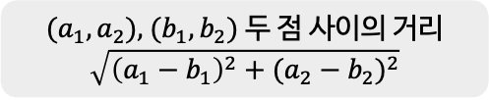
K-평균 알고리즘
K-Means
목적
분류 문제에서 이미지의 정보가 부족할 경우 중심점을 이용하여 군집을 구분
시나리오
K-Means 작동 방식 소개
군집의 개수( K ) 설정 -> 초기 군집의 중심점 설정 -> 각각 데이터 포인터를 군집에 할당( 유클리드 거리를 사용하여 중심점과의 거리 계산)
-> 군집의 중심점 업데이트-> 앞의 두 방법을 반복 -> 더 이상의 이동이 없으면 종료
K-Means 실습
전처리 : 데이터 불러오기 -> 차원 축소( 이미지를 2차원에서 1차원으로 축소하여 연산)
K-Means : K-Means 적용 -> 결과 확인 -> 중심점 출력 -> 군집된 결과 확인
최적의 군집 개수( K ) 찾기 ( K-Means의 단점 중 하나는 K 값을 지정해 주어야 함 이를 해결하기 위한 것 )
${(a}_{1},a_{2})$, ${(b}_{1},b_{2})$ 두$점 사이의 거리$
$$\sqrt{{\left(a_{1}−b_{1}\right)}^{2}+{(a_{2}−b_{2})}^{2}}$$
Notes:
중심점(숫자) 소속이라는 단어를 쓰지 않음

Slide 4





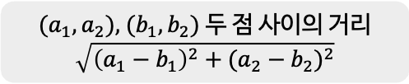
K-평균 알고리즘
${(a}_{1},a_{2})$, ${(b}_{1},b_{2})$ 두$점 사이의 거리$
$$\sqrt{{\left(a_{1}−b_{1}\right)}^{2}+{(a_{2}−b_{2})}^{2}}$$
K-Means
K-Means 원리
각각의 데이터 포인트를 군집에 할당 (유클리드 거리 사용)
중심점을 업데이트 하였지만
중심점 변화가 없으면 군집화 완료
초기 군집의 중심점 설정
중심점 업데이트
각각의 데이터 포인트를
군집에 업데이트
군집의 개수 지정
A, B, C, D, E : 데이터 포인트, ⚫️ : 군집의 중심점
Notes:
중심점(숫자) 소속이라는 단어를 쓰지 않음

Slide 5
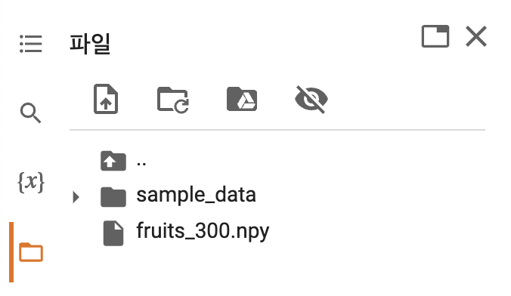
K-평균 알고리즘
데이터 전처리
데이터 불러오기
k– 평균 모델을 훈련하기 위해 3차원 배열을 2차원 배열로 축소
3차원( 샘플 개수, 너비, 높이) -> 2차원 ( 샘플 개수, 너비 * 높이 )
!wget https://bit.ly/fruits_300 -O fruits_300.npy
import numpy as np
fruits = np.load('fruits_300.npy')
fruits_2d = fruits.reshape(-1, 100*100)
Notes:
비슷한 그림을 모아 평균을 구해 이미지를 찾는 방법

Slide 6
K-평균 알고리즘
K-Means
K-Means적용
군집 개수(n_clusters)를 3으로 지정하여 K-Means 적용
K-Means 주요 파라미터
n_clusters : 군집의 중심점 개수( 즉, 군집의 개수 )
init : 최초의 군집 중심점의 좌표를 설정할 방식( Default : k-means++ )
random_state : 중심점의 초기값을 난수 생성을 결정하는 고정 값.
중심점의 초기값을 고정시키기 위해 사용
from sklearn.cluster import KMeans
km = KMeans(n_clusters = 3, random_state = 42)
km.fit(fruits_2d)
Notes:
어떻게 K-Means가 이루어 지는가
클러스터 -> 군집

Slide 7
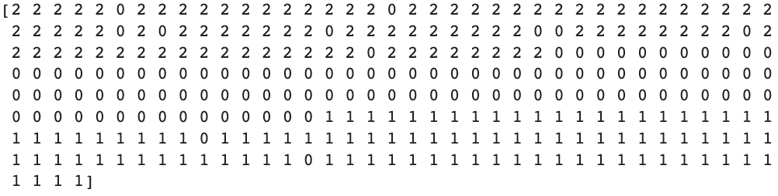
K-평균 알고리즘
K-Means
K-Means 결과 확인
군집된 결과는 Kmeans 클래스 객체의 labels_ 속성에 저장 ( labels_배열의 길이 == 샘플의 개수)
n_cluster을 3으로 지정했기 때문에 labels_ 배열의 값은 0, 1, 2중 하나
군집 번호별 개수 확인
군집 번호 0이 111개, 1이 98개, 2가 91개로 나누어짐
print(km.labels_)
print(np.unique(km.labels_, return_counts = True))
Notes:
군집번호 0이 111개의 샘플, 2가 98개, 3이 91개로 나누어 짐 ( 11 / 16)
어떻게 K-Means가 이루어 지는가
클러스터 -> 군집

Slide 8
K-평균 알고리즘
K-Means
나눠진 클러스터를 그림으로 출력하기 위한 함수
n : 샘플의 개수
import matplotlib.pyplot as plt
def draw_fruits(arr, ratio =1):
n = len(arr)
rows = int(np.ceil(n/10))
cols = n if rows < 2 else 10
fig, axs = plt.subplots(rows, cols,
figsize = (cols*ratio, rows*ratio), squeeze = False)
for i in range(rows):
for j in range(cols):
if i*10 + j < n:
axs[i, j].imshow(arr[i*10 + j], cmap='gray_r')
axs[i, j].axis('off')
plt.show()
한 줄에 10개씩 이미지를 그림. 샘플 개수를 10으로 나누어 전체 행 개수를 계산
행이 1개이면 열의 개수는 샘플 개수. 그렇지 않으면 10개
Notes:
내장함수 찾아보기
하이라이트 or 따로 정리
draw_fruits() 함수는 (샘플 개수, 너비, 높이)의 3차원 배열을 입력받아 가로로 10개씩 이미지를 출력하는 함수
샘플의 개수에 따라 행과 열의 개수를 계산하고 figsize를 지정합니다.
figsize는 ratio 매개변수에 비례하여 커집니다.
ratio 매개변수에 비례 ( ratio의 기본값 1 )

Slide 9
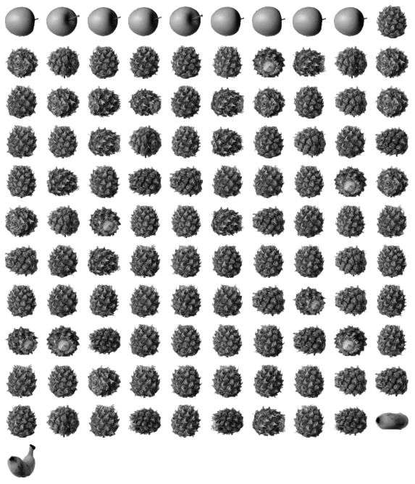
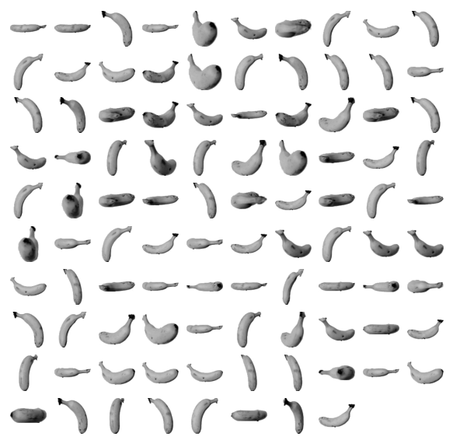
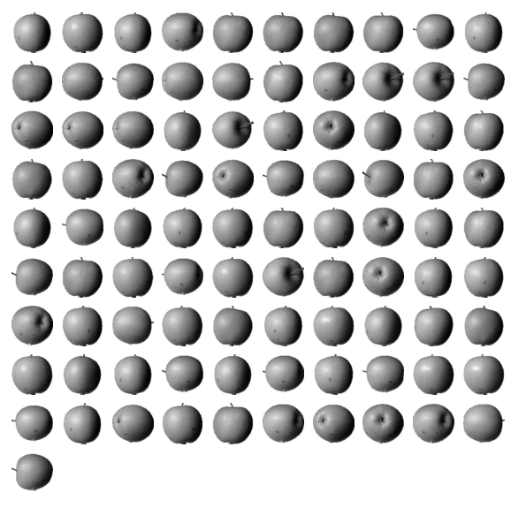
K-평균 알고리즘
K-Means
비슷한 특징을 가진 이미지들을 3개의 군집으로 나눠 그림으로 출력
레이블이 0,1,2로 클러스터링 된 이미지 111개, 98개, 91개
draw_fruits(fruits[km.labels_== 0])
draw_fruits(fruits[km.labels_== 1])
draw_fruits(fruits[km.labels_== 2])
labels = 0
labels = 1
labels = 2
Notes:
내장함수 찾아보기
하이라이트 or 따로 정리
draw_fruits() 함수는 (샘플 개수, 너비, 높이)의 3차원 배열을 입력받아 가로로 10개씩 이미지를 출력하는 함수
샘플의 개수에 따라 행과 열의 개수를 계산하고 figsize를 지정합니다.
figsize는 ratio 매개변수에 비례하여 커집니다.
ratio 매개변수에 비례 ( ratio의 기본값 1 )

Slide 10
K-평균 알고리즘
K-Means
첫번째 군집을 그림으로 출력
레이블이 0으로 클러스터링 된 이미지 111개
draw_fruits(fruits[km.labels_== 0])

Slide 11
K-평균 알고리즘
K-Means
두번째 군집을 그림으로 출력
레이블이 1로 클러스터링 된 이미지 98개
draw_fruits(fruits[km.labels_== 1])

Slide 12
K-평균 알고리즘
K-Means
세번째 군집을 그림으로 출력
레이블이 2로 클러스터링 된 이미지 91개
draw_fruits(fruits[km.labels_== 2])

Slide 13

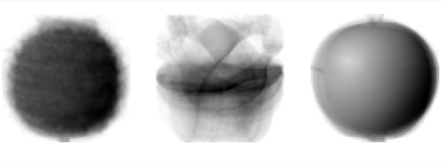
K-평균 알고리즘
K-Means
클래스 “K-Means” : 최종적으로 찾은 군집의 중심 출력
군집의 중심의 형태
각 군집의 중심을 출력
km.cluster_centers_.shape
군집의 중심점이 1차원으로 되어있기 때문에 이미지로 출력하려면 100*100크기의 2차원 배열로 바꿔야한다.
draw_fruits(km.cluster_centers_.reshape(-1, 100, 100), ratio = 3)
ratio : 이미지 개수
(3개의 이미지가 들어갈 수 있는 공간이 만들어짐)
Notes:
ratio에 대한 설명(11/16)
K-means
계산이 어떻게 이루어 지는가?
결과 가 무엇인가 : 최종 중심점을 찾았다는것을 설명 해야함
위 연결
클러스터 중심 : 군집된 이미지들의 중심 점

Slide 14


K-평균 알고리즘
K-Means 수행과정
클래스 “K-Means” : 훈련 데이터 샘플에서 클러스터 중심까지 거리로 변환해 주는 transform() 메서드
인덱스가 100인 이미지와 중심점과의 거리
첫번째 클러스터까지의 거리가 3393.8로 가장 작다. 이 샘플은 레이블 0에 속함
레이블을 0으로 예측하였으므로 이 샘플은 파인애플이라고 예상할 수 있음
print(km.transform(fruits_2d[100:101]))
[[ 첫번째 군집과의 거리, 두번째 군집과의 거리, 세번째 군집과의 거리]]
print(km.predict(fruits_2d[100:101]))
샘플은 가장 가까운 클러스터 중심을
자신의 군집으로 선택하기 때문이다.
Notes:
이미지 : 사진을 어떻게 거리를 낼것인가
WHY? 왜 이것을 하는가 -> 군집의 특징을 추출하기 위해

Slide 15
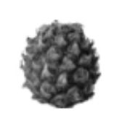
K-평균 알고리즘
K-Means 수행과정
예상 했듯이 이 샘플은 파인애플로 출력되었다.
Kmeans 클래스의 반복횟수는 n_iter_속성에 저장
draw_fruits(fruits[100:101])
print(km.n_iter_)

Slide 16
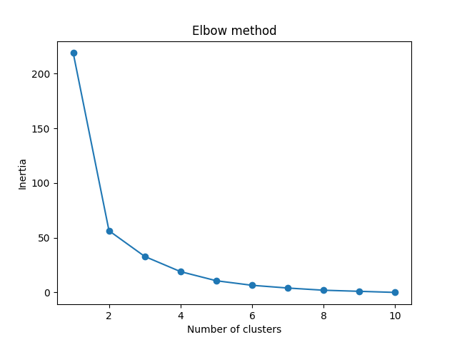
K-평균 알고리즘
클러스터 중심과 클러스터에 속한 샘플사이의 거리의 제곱합
(즉, 클러스터에 속한 샘플이 얼마나 가깝게 모여 있는지를 나타내는 값 )
K-Means 의 K값 찾기
K-Means 알고리즘의 단점 중 하나는 클러스터 개수를 사전에 지정 해야함
적절한 클러스터 개수를 찾기 위한 대표적인 방법 엘보우(Ellbow) 기법
클러스터 개수를 증가시키면서 이너셔의 변화를 관찰하여 최적의 클러스터 개수를 찾는 방법
클러스터 개수를 증가시키면서 이너셔를 그래프로 그리면 감소하는 속도가 꺽이는 지점이 최적의 클러스터 개수임
최적의 클러스터 개수

Slide 17
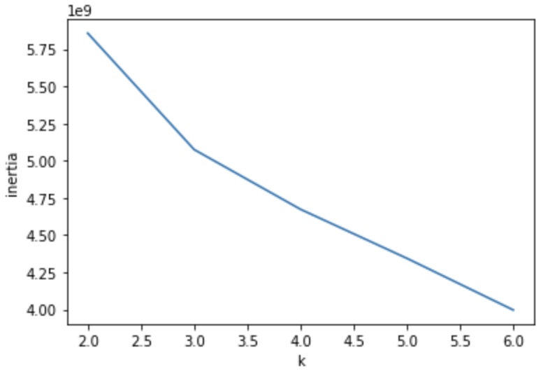
K-평균 알고리즘
K-Means 의 K값 찾기
최적의 K 찾기 ( 엘보우(Ellbow) 기법 )
inertia = []
for k in range(2,7):
km = KMeans(n_clusters = k, random_state = 42)
km.fit(fruits_2d)
inertia.append(km.inertia_)
plt.plot(range(2,7),inertia)
plt.xlabel('k')
plt.ylabel('inertia')
plt.show()
최적의 클러스터 개수
Notes:
random_state 뜻 이게 의미하는것?

Slide 18
정리
키워드
K- 평균 알고리즘 ( K-Means Algorithm )
처음에는 랜덤하게 클러스터 중심을 정하고 클러스터를 생성 -> 클러스터의 중심을 이동하고 다시 클러스터를 만드는 식으로 반복해서 최적의 클러스터를 구성하는 알고리즘
클러스터 중심
K- 평균 알고리즘이 만든 클러스터에 속한 샘플의 특정 평균값
가장 가까운 클러스터 중심을 샘플의 또 다른 특성을 사용하거나 새로운 샘플에 대한 예측으로 활용할 수 있음
엘보우 방법 ( Elbow Method )
최적의 클러스터 개수를 정하는 방법
이너셔는 클러스터 중심과 샘플 사이 거리의 제곱 합
클러스터 개수에 따라 이너셔 감소가 꺾이는 지점이 적절한 클러스터 개수 k임

